Slide 1


«Основные подходы к организации здоровьесберегающей и физкультурно-массовой работы в свете поэтапного внедрения Всероссийского физкультурно-спортивного комплекса Готов к труду
и обороне» (ГТО)»
.

Slide 2

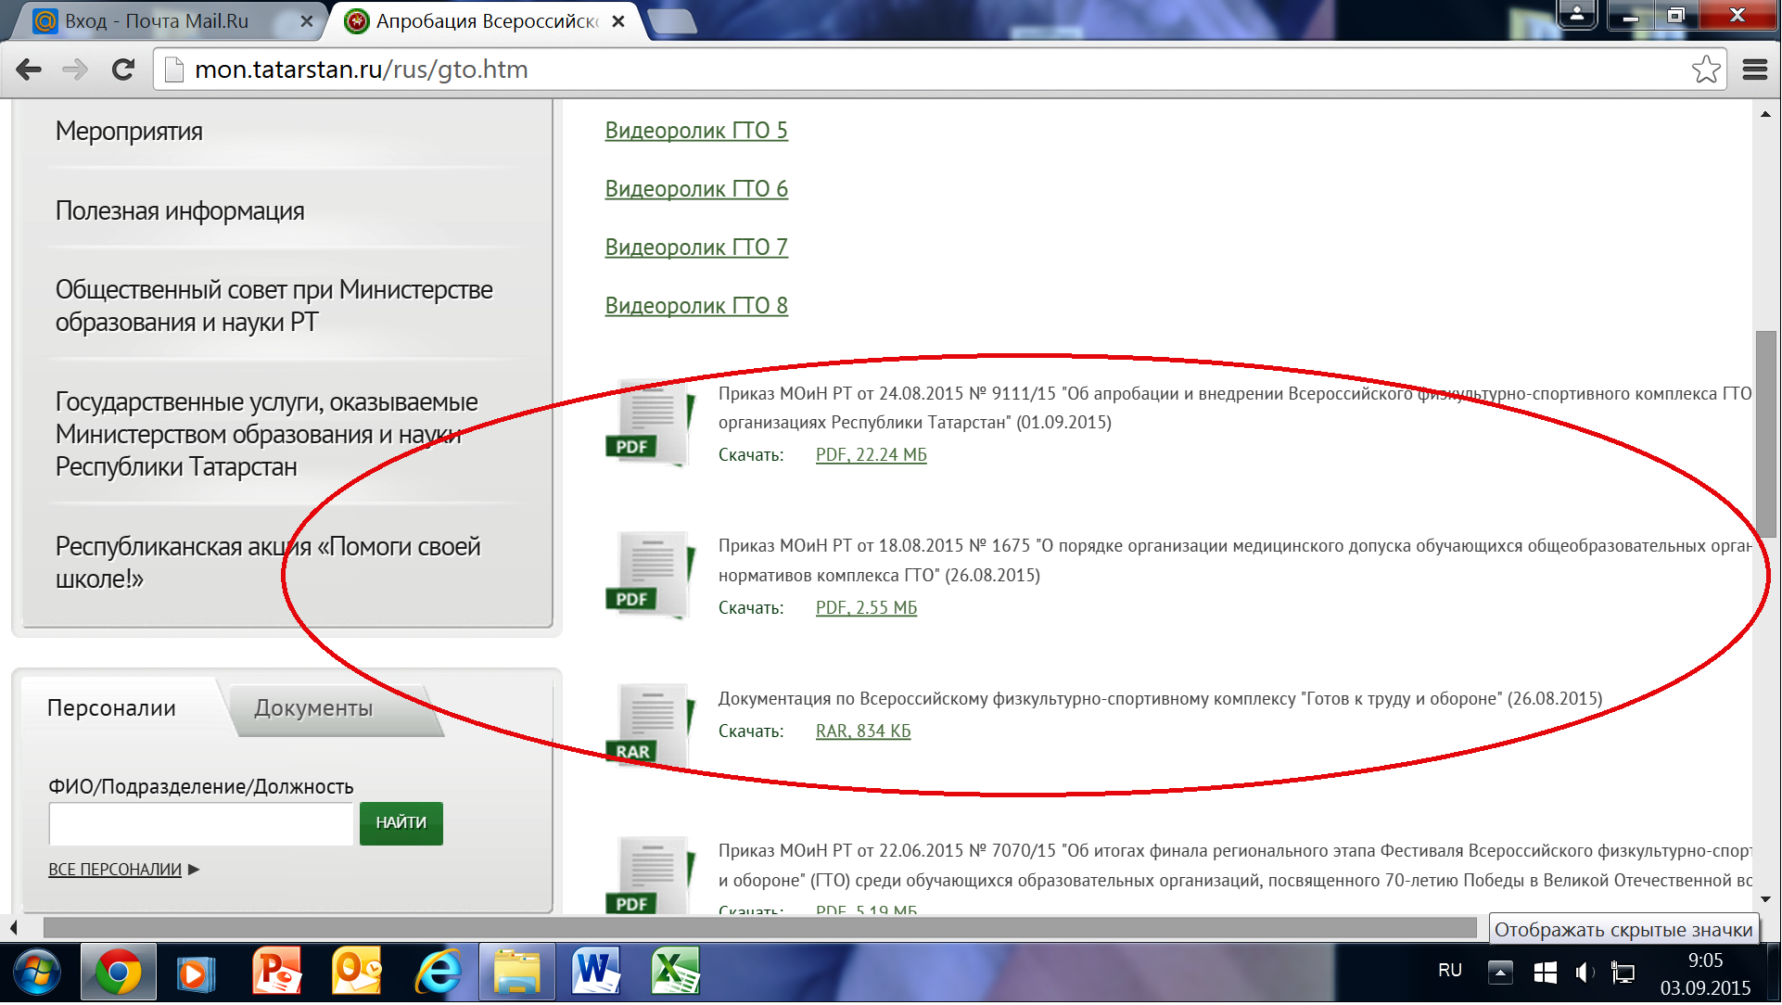
Комплекс мероприятий по апробации и внедрению ВФСК ГТО в 2015-2016 учебном году

Slide 3
Выполнения нормативов по сессиям
I ступень (возрастная группа от 6 до 8 лет)
Сроки проведения | Обязательные испытания | Испытания (тесты) по выбору
Осенняя сессия | Челночный бег 3*10 м (с) | Прыжок в длину с места толчком двумя ногами (см)
 | Смешанное передвижение (1 км) | Плавание без учета времени (м)

Slide 4
II ступень (возрастная группа от 9 до 10 лет)
Сроки проведения | Обязательные испытания (тесты) | Испытания (тесты) по выбору
Осенняя сессия | Бег 60 м (с) | Прыжок в длину с разбега (см) или прыжок в длину с места толчком двумя ногами (см)
 | Бег на 1 км (мин, с) | Плавание без учета времени (м)

Slide 5
III ступень (возрастная группа от 11 до 12 лет)
Сроки проведения | Обязательные испытания (тесты) | Испытания (тесты) по выбору
Осенняя сессия | Бег 60 м (с) | Прыжок в длину с разбега (см) или прыжок в длину с места толчком двумя ногами (см)
 | Бег на 1,5 км (мин, с) или на 2 км (мин, с) | Плавание 50 м (мин, с)

Slide 6
IV ступень (возрастная группа от 13 до 15 лет)
Сроки проведения | Обязательные испытания (тесты) | Испытания (тесты) по выбору
Осенняя сессия | Бег 60 м (с) | Прыжок в длину с разбега (см) или прыжок в длину с места толчком двумя ногами (см)
 | Бег на 2 км (мин, с) или на 3 км (мин, с) | Плавание 50 м (мин, с)

Slide 7
V ступень (возрастная группа от 16 до 17 лет)
Сроки проведения | Обязательные испытания | Испытания (тесты) по выбору
Осенняя сессия | Бег 100 м (с) | Прыжок в длину с разбега (см) или прыжок в длину с места толчком двумя ногами (см)
 | Бег на 2 км (мин, с) или на 3 км (мин, с) | Плавание 50 м (мин, с)

Slide 8
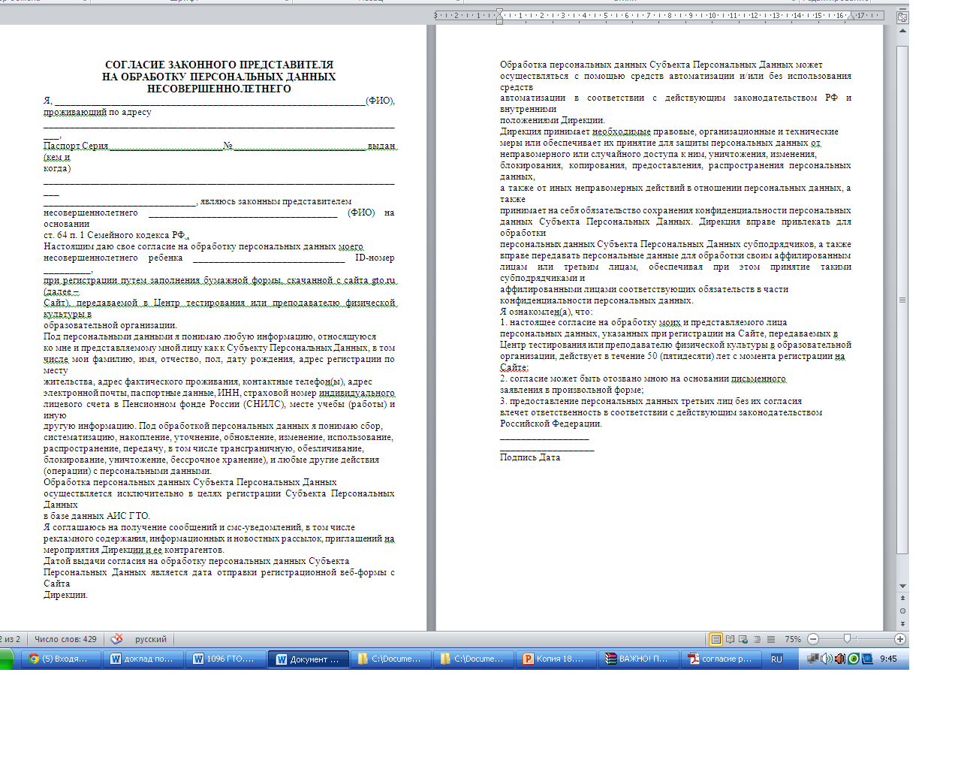
Согласие законного представителя на обработку персональных данных несовершеннолетнего.

Slide 9
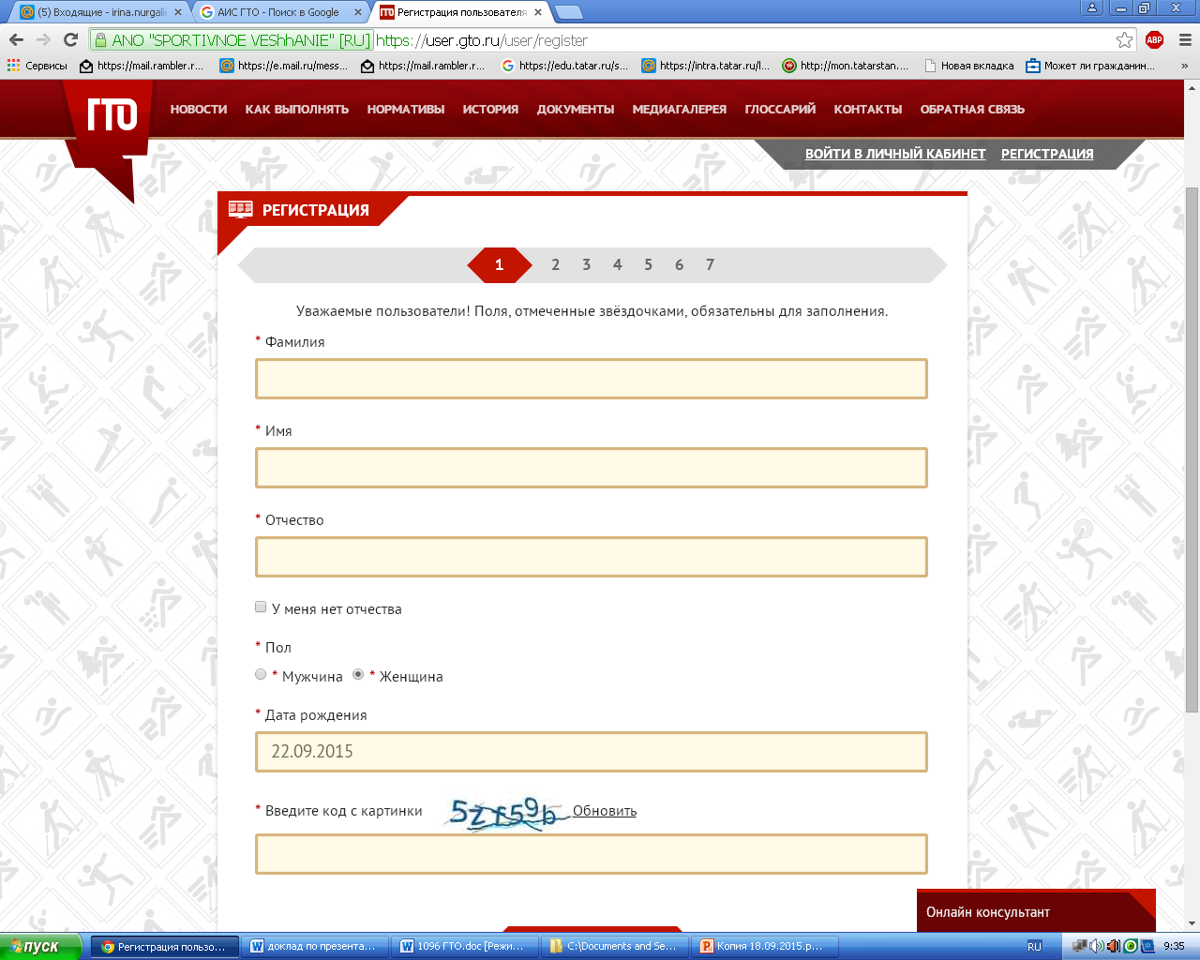
Регистрация в системе АИС ГТО

Slide 10
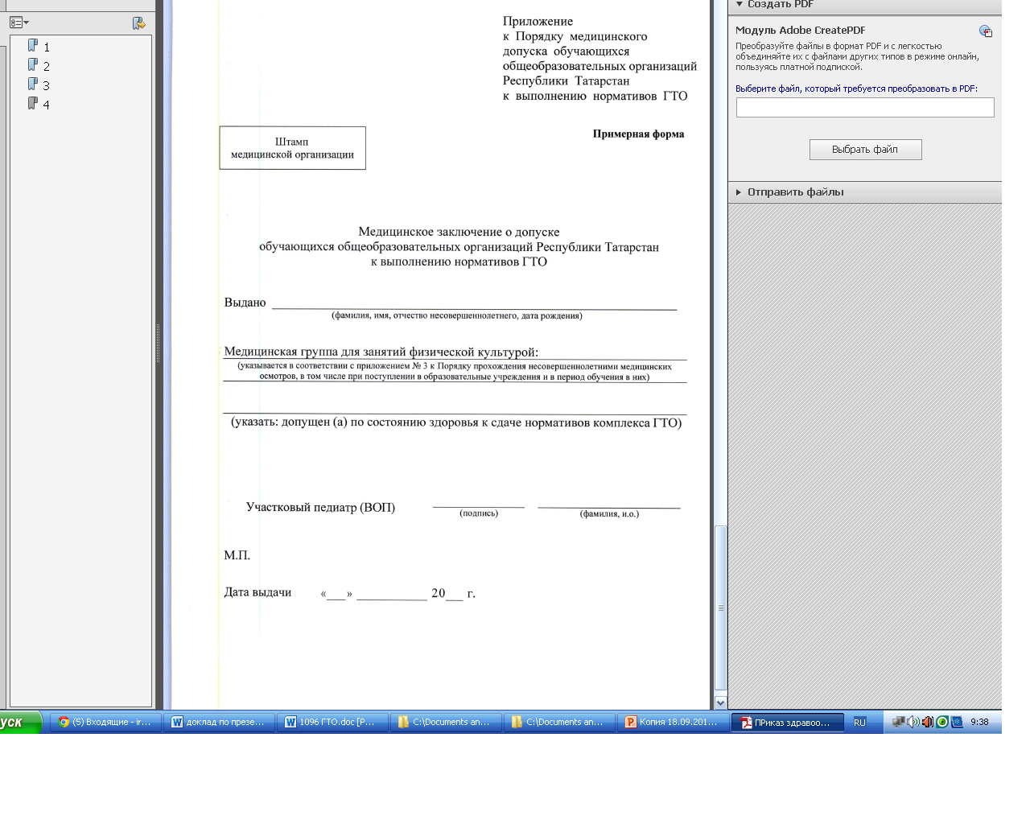
Медицинское заключению о допуске каждого обучающегося

Slide 11

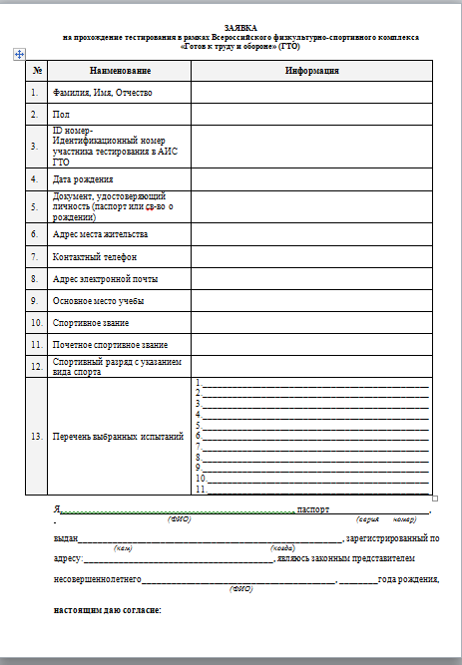
Образец индивидуальной заявки

Slide 12
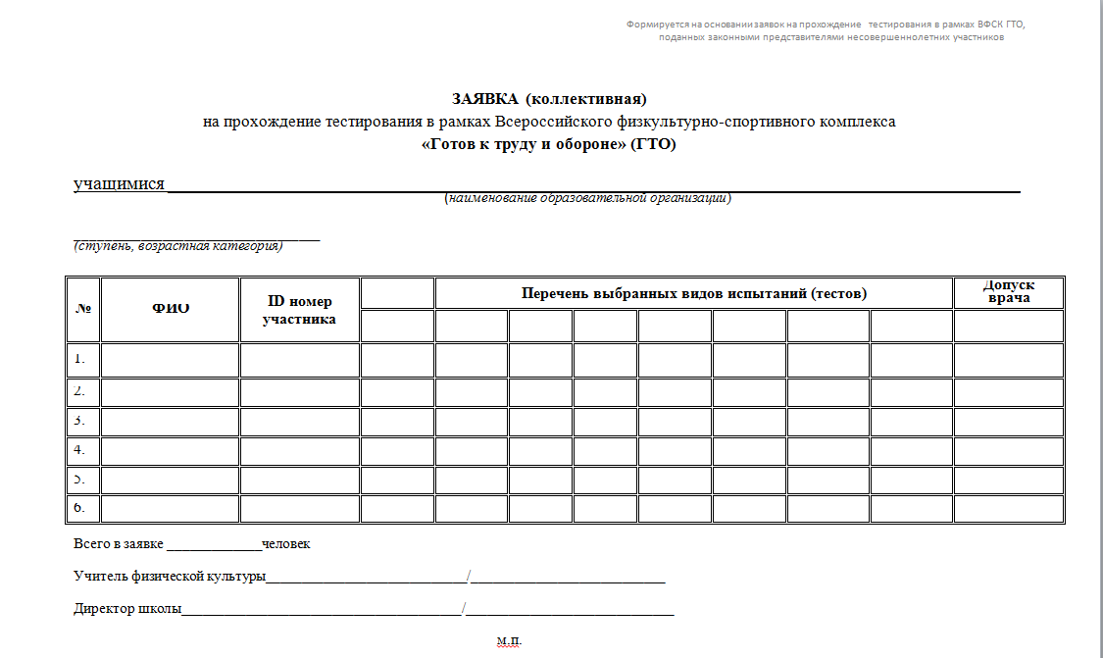
Образец коллективной заявки

